Slide 1
软件工程
陈爱国
Email: agchen@yeah.net
Tel: 15312226406
QQ: 86730125

Slide 2
教材
软件工程导论（第5版） 张海藩 清华大学出版社

Slide 3
考核
平时：（点名、作业） 占20%
考试：占80%

Slide 4
第1章 软件工程学概述
1.1 软件危机
1.2 软件工程
1.3 软件生命周期
1.4 软件过程
1.5 小结
习题

Slide 5
本章要求
深刻理解软件危机的产生的原因及其表现形式；
掌握软件工程的概念和基本原理;
掌握软件生存期各阶段的基本任务；
掌握各种软件过程模型的优缺点。

Slide 6
1.1 软件危机
1、软件的发展
第一阶段：20世纪50-60年代。这时的软件通常是规模较小的程序，编写者和使用者往往是同一个(或同一组)人。这种个体化的软件环境，使得软件设计通常是在人们头脑中进行的一个隐含的过程，除了程序清单之外，没有其他文档资料保存下来，程序的质量完全依赖于程序员个人的技巧。出现了软件危机。
第二阶段： 20世纪70年代。这个时期的一个重要特征是出现了“软件作坊”，软件的概念不仅仅是程序，还包括开发、使用、维护程序需求的所有文档。瀑布模型被普遍使用。

Slide 7
第三阶段：20世纪80年代。这个时期，软件工程开发环境CASE及其相应的集成工具大量涌现，软件开发技术中度量问题受到重视，出现了软件工作量估计COCOMO模型，软件过程改进模型CMM等。面向对象技术的重新崛起。
第四阶段： 20世纪90年代至今。这个时期Web应用成为人们在Internet上最主要的应用模式，异构环境下分布式软件开发成为一种主流需求，软件复用和构件技术成为技术热点，出现了以Sun公司的EJB/J2EE、Microsoft的COM＋/DNA的OMG的CORBA/OMA为代表的3个分支。需求工程、软件过程、软件体系结构等方面取得有影响的成果。

Slide 8
1.1.1 软件危机的介绍
软件危机是指在计算机软件的开发和维护过程中所遇到的一系列严重问题。这些问题绝不仅仅是不能正常运行的软件才具有的，实际上，几乎所有软件都不同程度地存在这些问题。
概括地说，软件危机主要表现在两方面：
  无法满足日益增长的对软件的需求；
  难以满足对已有的软件系统的维护需要。

Slide 9
软件危机七种主要典型表现:
(1)用户对“已完成的”软件系统不满意的现象经常发生。
(2)软件产品的质量往往靠不住。
(3)软件通常没有适当的文档资料。
(4)软件常常是不可维护的。
(5)对软件开发成本和进度的估计常常很不准确。
(6)软件成本在计算机系统总成本中所占的比例逐年上升。
(7)软件开发生产率提高的速度，远远跟不上计算机应用迅速普及深入的趋势。

Slide 10
(1) 对软件开发成本和进度的估计常常很不准确。实际成本比估计成本有可能高出一个数量级，实际进度比预期进度拖延几个月甚至几年的现象并不罕见。这种现象降低了软件开发组织的信誉。而为了赶进度和节约成本所采取的一些权宜之计又往往损害了软件产品的质量，从而不可避免地会引起用户的不满。
(2) 用户对“已完成的”软件系统不满意的现象经常发生。软件开发人员常常在对用户要求只有模糊的了解，甚至对所要解决的问题还没有确切认识的情况下，就匆忙着手编写程序。软件开发人员和用户之间的信息交流往往很不充分，“闭门造车”必然导致最终的产品不符合用户的实际需要。

Slide 11
(3) 软件产品的质量往往靠不住。软件可靠性和质量保证的确切的定量概念刚刚出现不久，软件质量保证技术(审查、复审和测试)还没有坚持不懈地应用到软件开发的全过程中，这些都导致软件产品发生质量问题。
(4) 软件常常是不可维护的。很多程序中的错误是非常难改正的，实际上不可能使这些程序适应新的硬件环境，也不能根据用户的需要在原有程序中增加一些新的功能。“可重用的软件”还是一个没有完全做到的、正在努力追求的目标，人们仍然在重复开发类似的或基本类似的软件。

Slide 12
(5) 软件通常没有适当的文档资料。计算机软件不仅仅是程序，还应该有一整套文档资料。这些文档资料应该是在软件开发过程中产生出来的，而且应该是“最新式的”(即和程序代码完全一致的)。软件开发组织的管理人员可以使用这些文档资料作为“里程碑”，来管理和评价软件开发工程的进展状况；软件开发人员可以利用它们作为通信工具，在软件开发过程中准确地交流信息；对于软件维护人员而言，这些文档资料更是必不可少的。缺乏必要的文档资料或者文档资料不合格，必然给软件开发和维护带来许多严重的困难和问题。

Slide 13
(6) 软件成本在计算机系统总成本中所占的比例逐年上升。由于微电子学技术的进步和生产自动化程度不断提高，硬件成本逐年下降，然而软件开发需要大量人力，软件成本随着通货膨胀以及软件规模和数量的不断扩大而持续上升。美国在1985年软件成本大约已占计算机系统总成本的90%。
(7) 软件开发生产率提高的速度，远远跟不上计算机应用迅速普及深入的趋势。软件产品“供不应求”的现象使人类不能充分利用现代计算机硬件提供的巨大潜力。

Slide 14
1.1.2 产生软件危机的原因
由于软件生产本身存在着复杂性。
与软件开发所使用的方法和技术有关
1、客观原因
软件不同于硬件，它是计算机系统中的逻辑部件而不是物理部件。缺乏“可见性”，管理的控制软件开发楁相当困难。
软件规模宠大，程序的复杂性将随着程序规模增加以指数速度上升。

Slide 15
2、主观原因
目前相当多的软件专业人员对软件开发和维护还有不少糊涂观念，在实践过程中或多或少地采用了错误的方法和技术，这可能是使软件问题发展成软件危机的主要原因。
对用户要求没有完整准确的认识就匆忙着手编写程序是许多软件开发工程失败的主要原因之一 。编写程序只是软件开发过程中的一个阶段，而且在典型的软件开发工程中，编写程序所需的工作量只占软件开发全部工作量的10%～20%。
统计数据表明，实际上用于软件维护的费用占软件总费用的55%~70%。软件工程学的一个重要目标就是提高软件的可维护性，减少软件维护的代价。

Slide 16
在软件开发的不同阶段进行修改需要付出的代价是很不相同的，在早期引入变动，涉及的面较少，因而代价也比较低；而在开发的中期软件配置的许多成分已经完成，引入一个变动要对所有已完成的配置成分都做相应的修改，不仅工作量大，而且逻辑上也更复杂，因此付出的代价剧增；
根据美国一些软件公司的统计资料，在后期引入一个变动比在早期引入相同变动所需付出的代价高2～3个数量级。图1.1定性地描绘了在不同时期引入一个变动需要付出的代价的变化趋势。

Slide 17
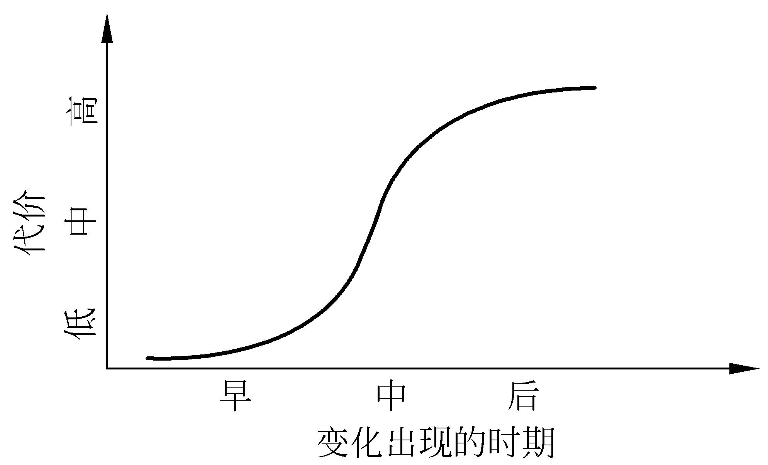
图1.1引入同一变动付出的代价随时间变化的趋势

Slide 18
1.1.3 消除软件危机的途径
总之，为了解决软件危机，既要有技术措施(方法和工具)，又要有必要的组织管理措施。软件工程正是从管理和技术两方面研究如何更好地开发和维护计算机软件的一门新兴学科。

Slide 19
1.2 软件工程
1.2.1 软件工程的介绍
软件工程是指导计算机软件开发和维护的一门工程学科。采用工程的概念、原理、技术和方法来开发与维护软件，把经过时间考验而证明正确的管理技术和当前能够得到的最好的技术方法结合起来，以经济地开发出高质量的软件并有效地维护它。

Slide 20
软件工程具有下述七条的本质特性:
1. 软件工程关注于大型程序的构造
2. 软件工程的中心课题是控制复杂性
3. 软件经常变化
4. 开发软件的效率非常重要
5. 和谐地合作是开发软件的关键
6. 软件必须有效地支持它的用户
7. 在软件工程领域中是由具有一种文化背景的人替具有另一种文化背景的人

Slide 21
1. 软件工程关注于大型程序的构造
“大”与“小”的分界线并不十分清晰。通常把一个人在较短时间内写出的程序称为小型程序，而把多人合作用时半年以上才写出的程序称为大型程序。传统的程序设计技术和工具是支持小型程序设计的，不能简单地把这些技术和工具用于开发大型程序。事实上，在此处使用术语“程序”并不十分恰当，现在的软件开发项目通常构造出包含若干个相关程序的“系统”。

Slide 22
2. 软件工程的中心课题是控制复杂性
通常，软件所解决的问题十分复杂，以致不能把问题作为一个整体通盘考虑。人们不得不把问题分解，使得分解出的每个部分是可理解的，而且各部分之间保持简单的通信关系。用这种方法并不能降低问题的整体复杂性，但是却可使它变成可以管理的。注意，许多软件的复杂性主要不是由问题的内在复杂性造成的，而是由必须处理的大量细节造成的。

Slide 23
3. 软件经常变化
绝大多数软件都模拟了现实世界的某一部分。现实世界在不断变化，软件为了不被很快淘汰，必须随着所模拟的现实世界一起变化。因此，在软件系统交付使用后仍然需要耗费成本，而且在开发过程中必须考虑软件将来可能的变化。

Slide 24
4. 开发软件的效率非常重要
目前，社会对新应用系统的需求超过了人力资源所能提供的限度，软件供不应求的现象日益严重。因此，软件工程的一个重要课题就是，寻求开发与维护软件的更好更有效的方法和工具。

Slide 25
5. 和谐地合作是开发软件的关键
软件处理的问题十分庞大，必须多人协同工作才能解决这类问题。为了有效地合作，必须明确地规定每个人的责任和相互通信的方法。事实上仅有上述规定还不够，每个人还必须严格地按规定行事。为了迫使大家遵守规定，应该运用标准和规程。通常，可以用工具来支持这些标准和规程。总之，纪律是成功地完成软件开发项目的一个关键。

Slide 26
6. 软件必须有效地支持它的用户
开发软件的目的是支持用户的工作。软件提供的功能应该能有效地协助用户完成他们的工作。如果用户对软件系统不满意，可以弃用该系统，至少也会立即提出新的需求。因此，仅仅用正确的方法构造系统还不够，还必须构造出正确的系统。
有效地支持用户意味着必须仔细地研究用户，以确定适当的功能需求、可用性要求及其他质量要求(例如，可靠性、响应时间等)。有效地支持用户还意味着，软件开发不仅应该提交软件产品，而且应该写出用户手册和培训材料，此外，还必须注意建立使用新系统的环境。

Slide 27
7. 在软件工程领域中是由具有一种文化背景的人替具有另一种文化背景的人
创造产品这个特性与前两个特性紧密相关。软件工程师是诸如Java程序设计、软件体系结构、测试或统一建模语言(UML)等方面的专家，他们通常并不是图书馆管理、航空控制或银行事务等领域的专家，但是他们却不得不为这些领域开发应用系统。缺乏应用领域的相关知识，是软件开发项目出现问题的常见原因。

Slide 28
1.2.2 软件工程的基本原理
自从1968年在联邦德国召开的国际会议上正式提出并使用了“软件工程”这个术语以来，研究软件工程的专家学者们陆续提出了100多条关于软件工程的准则或“信条”。著名的软件工程专家B.W.Boehm综合这些学者们的意见并总结了TRW公司多年开发软件的经验，于1983年在一篇论文中提出了软件工程的7条基本原理。这7条原理是互相独立的，其中任意6条原理的组合都不能代替另一条原理，因此，它们是缺一不可的最小集合。

Slide 29
软件工程的7条基本原理:
用分阶段的生命周期计划严格管理
2. 坚持进行阶段评审
3. 实行严格的产品控制
4. 采用现代程序设计技术
5. 结果应能清楚地审查
6. 开发小组的人员应该少而精
7. 承认不断改进软件工程实践的必要性

Slide 30
1. 用分阶段的生命周期计划严格管理
有人经统计发现，在不成功的软件项目中有一半左右是由于计划不周造成的，可见把建立完善的计划作为第一条基本原理是吸取了前人的教训而提出来的。
在软件开发与维护的漫长的生命周期中，需要完成许多性质各异的工作。这条基本原理意味着，应该把软件生命周期划分成若干个阶段，并相应地制定出切实可行的计划，然后严格按照计划对软件的开发与维护工作进行管理。
不同层次的管理人员都必须严格按照计划各尽其职地管理软件开发与维护工作，绝不能受客户或上级人员的影响而擅自背离预定计划。

Slide 31
2. 坚持进行阶段评审
当时已经认识到，软件的质量保证工作不能等到编码阶段结束之后再进行。这样说至少有两个理由：第一，大部分错误是在编码之前造成的，例如，根据Boehm等人的统计，设计错误占软件错误的63%，编码错误仅占37%；第二，错误发现与改正得越晚，所需付出的代价也越高(参见图1.1)。因此，在每个阶段都进行严格的评审，以便尽早发现在软件开发过程中所犯的错误，是一条必须遵循的重要原则。

Slide 32
3. 实行严格的产品控制
在软件开发过程中改变需求是难免的，只能依靠科学的产品控制技术来顺应这种要求。也就是说，当改变需求时，为了保持软件各个配置成分的一致性，必须实行严格的产品控制，其中主要是实行基准配置管理。所谓基准配置又称为基线配置，它们是经过阶段评审后的软件配置成分。基准配置管理也称为变动控制：一切有关修改软件的建议，特别是涉及到对基准配置的修改建议，都必须按照严格的规程进行评审，获得批准以后才能实施修改。绝对不能谁想修改软件，就随意进行修改。

Slide 33
4. 采用现代程序设计技术
从提出软件工程的概念开始，人们一直把主要精力用于研究各种新的程序设计技术，并进一步研究各种先进的软件开发与维护技术。实践表明，采用先进的技术不仅可以提高软件开发和维护的效率，而且可以提高软件产品的质量。

Slide 34
5. 结果应能清楚地审查
软件产品不同于一般的物理产品，它是看不见摸不着的逻辑产品。软件开发人员(或开发小组)的工作进展情况可见性差，难以准确度量，从而使得软件产品的开发过程比一般产品的开发过程更难于评价和管理。为了提高软件开发过程的可见性，更好地进行管理，应该根据软件开发项目的总目标及完成期限，规定开发组织的责任和产品标准，从而使得所得到的结果能够清楚地审查。

Slide 35
6. 开发小组的人员应该少而精
这条基本原理的含义是，软件开发小组的组成人员的素质应该好，而人数则不宜过多。开发小组人员的素质和数量是影响软件产品质量和开发效率的重要因素。素质高的人员的开发效率比素质低的人员的开发效率可能高几倍至几十倍，而且素质高的人员所开发的软件中的错误明显少于素质低的人员所开发的软件中的错误。此外，随着开发小组人员数目的增加，因为交流情况讨论问题而造成的通信开销也急剧增加。当开发小组人员数为N时，可能的通信路径有N(N-1)/2条，可见随着人数N的增大，通信开销将急剧增加。因此，组成少而精的开发小组是软件工程的一条基本原理。

Slide 36
7. 承认不断改进软件工程实践的必要性
遵循上述6条基本原理，就能够按照当代软件工程基本原理实现软件的工程化生产，但是，仅有上述6条原理并不能保证软件开发与维护的过程能赶上时代前进的步伐，能跟上技术的不断进步。因此，Boehm提出应把承认不断改进软件工程实践的必要性作为软件工程的第7条基本原理。按照这条原理，不仅要积极主动地采纳新的软件技术，而且要注意不断总结经验。

Slide 37
1.2.3 软件工程方法学
软件工程包括技术和管理两方面的内容，是技术与管理紧密结合所形成的工程学科。
所谓管理就是通过计划、组织和控制等一系列活动，合理地配置和使用各种资源，以达到既定目标的过程。
通常把在软件生命周期全过程中使用的一整套技术方法的集合称为方法学(methodology)，也称为范型(paradigm)。

Slide 38
软件工程方法学包含3个要素：方法、工具和过程。方法是完成软件开发的各项任务的技术方法，回答“怎样做”的问题；
工具是为运用方法而提供的自动的或半自动的软件工程支撑环境；
过程是为了获得高质量的软件所需要完成的一系列任务的框架，它规定了完成各项任务的工作步骤。
目前使用得最广泛的软件工程方法学，分别是传统方法学和面向对象方法学。

Slide 39
1. 传统方法学
采用结构化技术(结构化分析、结构化设计和结构化实现)来完成软件开发的各项任务。
把软件生命周期的全过程依次划分为若干个阶段，然后顺序地完成每个阶段的任务。
每一个阶段的开始和结束都有严格标准，对于任何两个相邻的阶段而言，前一阶段的结束标准就是后一阶段的开始标准。
在每一个阶段结束之前都必须进行正式严格的技术审查和管理复审。

Slide 40
2. 面向对象方法学
把对象(object)作为融合了数据及在数据上的操作行为的统一的软件构件。
把所有对象都划分成类(class)。
按照父类(或称为基类)与子类(或称为派生类)的关系，把若干个相关类组成一个层次结构的系统(也称为类等级)。
对象彼此间仅能通过发送消息互相联系。

Slide 41
1.3 软件生命周期
软件生命周期由软件定义、软件开发和运行维护(也称为软件维护)3个时期组成，每个时期又进一步划分成若干个阶段。
软件定义时期的任务是： 问题定义、可行性研究和需求分析。
开发时期时期的任务是：总体设计，详细设计，编码和单元测试，综合测试。其中前两个阶段又称为系统设计，后两个阶段又称为系统实现。
维护时期的主要任务是：使软件持久地满足用户的需要。具体地说，当软件在使用过程中发现错误时应该加以改正；当环境改变时应该修改软件以适应新的环境；当用户有新要求时应该及时改进软件以满足用户的新需要。

Slide 42
八个阶段：
1. 问题定义-------要解决的问题是什么?
2. 可行性研究-----对于上一个阶段所确定的问题有行得通的解决办法吗?
3. 需求分析-------为了解决这个问题，目标系统必须做什么
4. 总体设计------概括地说，应该怎样实现目标系统?
5. 详细设计------应该怎样具体地实现这个系统呢?
6. 编码和单元测试-----写出正确的容易理解、容易维护的程序模块。
7. 综合测试-------通过各种类型的测试(及相应的调试)使软件达到预定的要求。
8. 软件维护------通过各种必要的维护活动使系统持久地满足用户的需要。

Slide 43
1. 问题定义
问题定义阶段必须回答的关键问题是：“要解决的问题是什么?”如果不知道问题是什么就试图解决这个问题，显然是盲目的，只会白白浪费时间和金钱，最终得出的结果很可能是毫无意义的。尽管确切地定义问题的必要性是十分明显的，但是在实践中它却可能是最容易被忽视的一个步骤。
通过对客户的访问调查，系统分析员扼要地写出关于问题性质、工程目标和工程规模的书面报告，经过讨论和必要的修改之后这份报告应该得到客户的确认。

Slide 44
2. 可行性研究
这个阶段要回答的关键问题是：“对于上一个阶段所确定的问题有行得通的解决办法吗?”为了回答这个问题，系统分析员需要进行一次大大压缩和简化了的系统分析和设计过程，也就是在较抽象的高层次上进行的分析和设计过程。可行性研究应该比较简短，这个阶段的任务不是具体解决问题，而是研究问题的范围，探索这个问题是否值得去解，是否有可行的解决办法。
(1) 技术可行性：使用现有的技术能实现这个系统吗?
(2) 经济可行性：这个系统的经济效益能超过它的开发成本吗?
(3) 操作可行性：系统的操作方式在这个用户组织内行得通吗?

Slide 45
3. 需求分析
这个阶段的任务是准确地确定“为了解决这个问题，目标系统必须做什么”，主要是确定目标系统必须具备哪些功能。
用户了解他们所面对的问题，知道必须做什么，但通常不能完整准确地表达出他们的要求，更不知道怎样利用计算机解决他们的问题；软件开发人员知道怎样用软件实现人们的要求，但是对特定用户的具体要求并不完全清楚。因此，系统分析员在需求分析阶段必须和用户密切配合，充分交流信息，以得出经过用户确认的系统逻辑模型。通常用数据流图、数据字典和简要的算法表示系统的逻辑模型。
这个阶段的一项重要任务，是用正式文档准确地记录对目标系统的需求，这份文档通常称为规格说明书(specification)。
包括： 功能需求、性能需求、可靠性和可用性需求、出错处理需求、接口需求、约束、逆向需求、将来可能提出的要求

Slide 46
4. 总体设计
这个阶段必须回答的关键问题是：“概括地说，应该怎样实现目标系统?”总体设计又称为概要设计。
首先，应该设计出实现目标系统的几种可能的方案。通常至少应该设计出低成本、中等成本和高成本等3种方案。软件工程师应该用适当的表达工具描述每种方案，分析每种方案的优缺点，并在充分权衡各种方案的利弊的基础上，推荐一个最佳方案。此外，还应该制定出实现最佳方案的详细计划。如果客户接受所推荐的方案，则应该进一步完成下述的另一项主要任务。总体设计的另一项主要任务就是设计程序的体系结构，也就是确定程序由哪些模块组成以及模块间的关系。
图形工具：层次图、HIPO图、结构图
模块的独立程度可以由两个定性标准度量，这两个标准分别称为内聚和耦合。

Slide 47
5. 详细设计
总体设计阶段以比较抽象概括的方式提出了解决问题的办法。详细设计阶段的任务就是把解法具体化，也就是回答下面这个关键问题：“应该怎样具体地实现这个系统呢?”
这个阶段的任务还不是编写程序，而是设计出程序的详细规格说明。这种规格说明的作用很类似于其他工程领域中工程师经常使用的工程蓝图，它们应该包含必要的细节，程序员可以根据它们写出实际的程序代码。
详细设计也称为模块设计，在这个阶段将详细地设计每个模块，确定实现模块功能所需要的算法和数据结构。
图形工具：程序流程图、N-S图、PAD图、判定表、判定树、伪码
用McCabe和Halstead方法可进行程序复杂程度的定量度量

Slide 48
6. 编码和单元测试
这个阶段的关键任务是写出正确的容易理解、容易维护的程序模块。
程序员应该根据目标系统的性质和实际环境，选取一种适当的高级程序设计语言(必要时用汇编语言)，把详细设计的结果翻译成用选定的语言书写的程序，并且仔细测试编写出的每一个模块。
测试方法：白盒测试法与黑盒测试法

Slide 49
7. 综合测试
这个阶段的关键任务是通过各种类型的测试(及相应的调试)使软件达到预定的要求。
最基本的测试是集成测试和验收测试。
所谓集成测试是根据设计的软件结构，把经过单元测试检验的模块按某种选定的策略装配起来，在装配过程中对程序进行必要的测试。
所谓验收测试则是按照规格说明书的规定，由用户对目标系统进行验收。
测试步骤：模块测试、子系统测试、系统测试、验收测试

Slide 50
8. 软件维护
维护阶段的关键任务是通过各种必要的维护活动使系统持久地满足用户的需要。
通常有4类维护活动：
改正性维护:诊断和改正在使用过程中发现的软件错误；
适应性维护:修改软件以适应环境的变化；
完善性维护:根据用户的要求改进或扩充软件使它更完善；
预防性维护:即修改软件为将来的维护活动预先做准备。

Slide 51
1.4 软件过程
软件过程是为了获得高质量软件所需要完成的一系列任务的框架，它规定了完成各项任务的工作步骤。
所谓模型就是一种开发策略，这种策略针对软件工程的各个阶段提供了一套范形，使工程的进展达到预期的目的。
对一个软件的开发无论其大小，我们都需要选择一个合适的软件过程模型，这种选择基于项目和应用的性质、采用的方法、需要的控制，以及要交付的产品的特点。

Slide 52
1.4.1 瀑布模型(Waterfall Model )
在20世纪80年代之前，瀑布模型一直是唯一被广泛采用的生命周期模型，现在它仍然是软件工程中应用得最广泛的过程模型。传统软件工程方法学的软件过程，基本上可以用瀑布模型来描述。
图1.2所示为传统的瀑布模型。

Slide 53
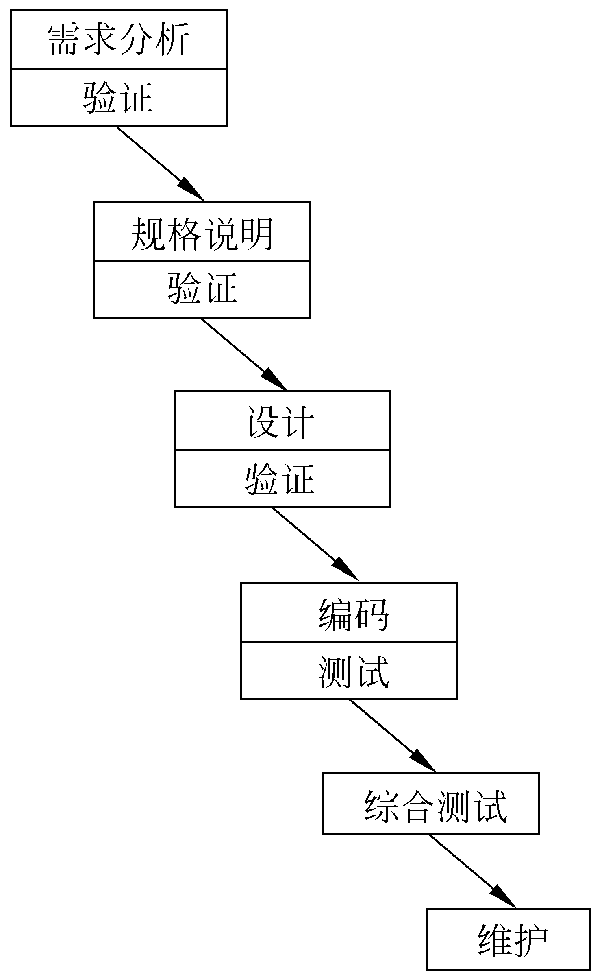
图1.2传统的瀑布模型
必须等前一阶段的工作完成之后，才能开始后一阶段的工作

Slide 54
传统的瀑布模型的特点：
阶段间具有顺序性和依赖性
只有前一阶段的输出文档正确，后一阶段的工作才能获得正确的结果。
2. 推迟实现的观点
清楚地区分逻辑设计与物理设计，尽可能推迟程序的物理实现。
3. 质量保证的观点
（1）每个阶段都必须完成规定的文档，没有交出合格的文档就是没有完成该阶段的任务。
（2）每个阶段结束前都要对所完成的文档进行评审，以便尽早发现问题，改正错误。

Slide 55
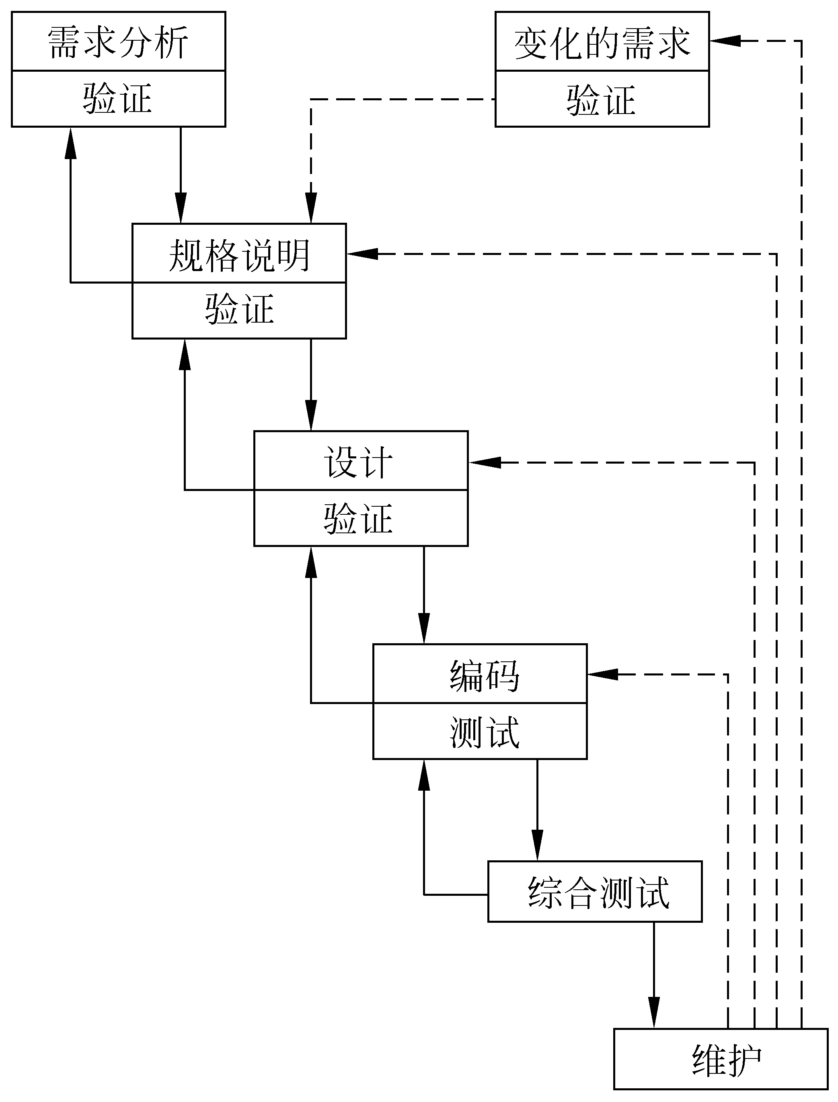
图1.3 实际的瀑布模型
如图1.3所示(图中实线箭头表示开发过程，虚线箭头表示维护过程)。当在后面阶段发现前面阶段的错误时，需要沿图中左侧的反馈线返回前面的阶段，修正前面阶段的产品之后再回来继续完成后面阶段的任务。

Slide 56
优缺点：
瀑布模型的成功在很大程度上是由于它基本上是一种文档驱动的模型。
优点：
可强迫开发人员采用规范的方法；
严格地规定了每个阶段必须提交的文档；
要求每个阶段交出的所有产品都必须经过质量保证小组的仔细验证。
缺点：由于瀑布模型几乎完全依赖于书面的规格说明，很可能导致最终开发出的软件产品不能真正满足用户的需要。

Slide 57
1.4.2 快速原型模型(Rapid Prototype Model )
所谓快速原型是快速建立起来的可以在计算机上运行的程序，它所能完成的功能往往是最终产品能完成的功能的一个子集。如图1.4所示（图中实线箭头表示开发过程，虚线箭头表示维护过程）。
快速原型模型的第一步是快速建立一个能反映用户主要需求的原型系统，让用户在计算机上试用它，通过实践来了解目标系统的概貌。

Slide 58
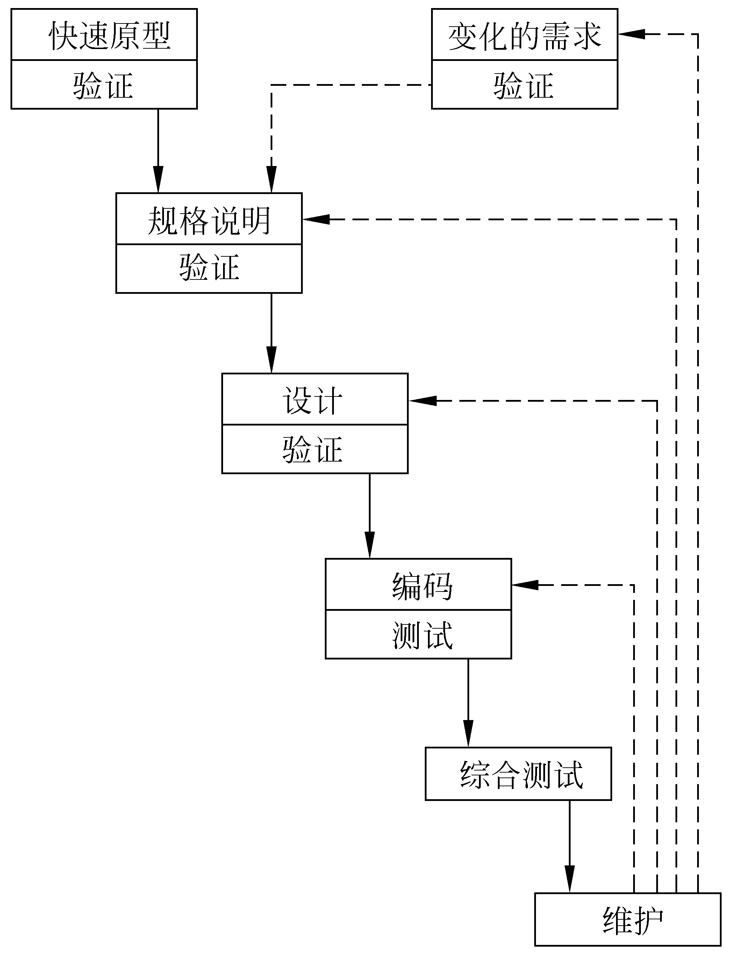
图1.4 快速原型模型
图中实线箭头表示开发过程，虚线箭头表示维护过程。软件开发过程中的原型是软件的一个早期可运行的版本，它反映了最终系统的重要特性。

Slide 59
通常，用户试用原型系统之后会提出许多修改意见，开发人员按照用户的意见快速地修改原型系统，然后再次请用户试用。
一旦用户认为这个原型系统确实能做他们所需要的工作，开发人员便可据此书写规格说明文档，根据这份文档开发出的软件可以满足用户的真实需求。
从图1.4可以看出，快速原型模型是不带反馈环的，这正是这种过程模型的主要优点： 软件产品的开发基本上是线性顺序进行的。

Slide 60
能做到基本上线性顺序开发的主要原因如下：
（1） 原型系统已经通过与用户交互而得到验证，据此产生的规格说明文档正确地描述了用户需求，因此，在开发过程的后续阶段不会因为发现了规格说明文档的错误而进行较大的返工。
（2） 开发人员通过建立原型系统已经学到了许多东西（至少知道了“系统不应该做什么，以及怎样不去做不该做的事情”），因此，在设计和编码阶段发生错误的可能性也比较小，这自然减少了在后续阶段需要改正前面阶段所犯错误的可能性。
软件产品一旦交付给用户使用之后，维护便开始了。根据所需完成的维护工作种类的不同，可能需要返回到需求分析、规格说明、设计或编码等不同阶段，如图1.4中虚线箭头所示。

Slide 61
快速原型的本质是“快速”。开发人员应该尽可能快地建造出原型系统，以加速软件开发过程，节约软件开发成本。原型的用途是获知用户的真正需求，一旦需求确定了，原型将被抛弃。因此，原型系统的内部结构并不重要，重要的是，必须迅速地构建原型然后根据用户意见迅速地修改原型。
UNIX Shell和超文本都是广泛使用的快速原型语言，最近的趋势是，广泛地使用第四代语言（4GL）构建快速原型。当快速原型的某个部分是利用软件工具由计算机自动生成的时候，可以把这部分用到最终的软件产品中。

Slide 62
优缺点：
缺点
(1)可及早为用户提供有用的产品
(2)可及早发现问题，随时纠正错误。
(3)减少技术、应用风险，缩短开发时间，减少费用，提高生产率
(4)通过实际运行原型，提供直接评价系统的方法，促使用户主动参与开发活动，加强了信息反馈，促进各工作员的协调，减少误解， 适应需求的变化，能有效提高系统的质量。
(1)缺乏丰富而强有力的软件工具和开发环境。
(2)缺乏有效的管理机制，还未建立起自己的开发标准。
(3)对设计人员水平及环境要求较高。
(4)在多次重复改变原型的过程中，程序员会感到厌倦。
(5)系统的易变性对测试有一定影响，难于做到彻底测试，更新文档较为困难。
优点

Slide 63
1.4.3 增量模型
增量模型也称为渐增模型，如图1.5所示。使用增量模型开发软件时，把软件产品作为一系列的增量构件来设计、编码、集成和测试。每个构件由多个相互作用的模块构成，并且能够完成特定的功能。使用增量模型时，第一个增量构件往往实现软件的基本需求，提供最核心的功能。第二个增量构件提供更完善的编辑和文档生成功能；第三个增量构件实现拼写和语法检查功能；第四个增量构件完成高级的页面排版功能。

Slide 64
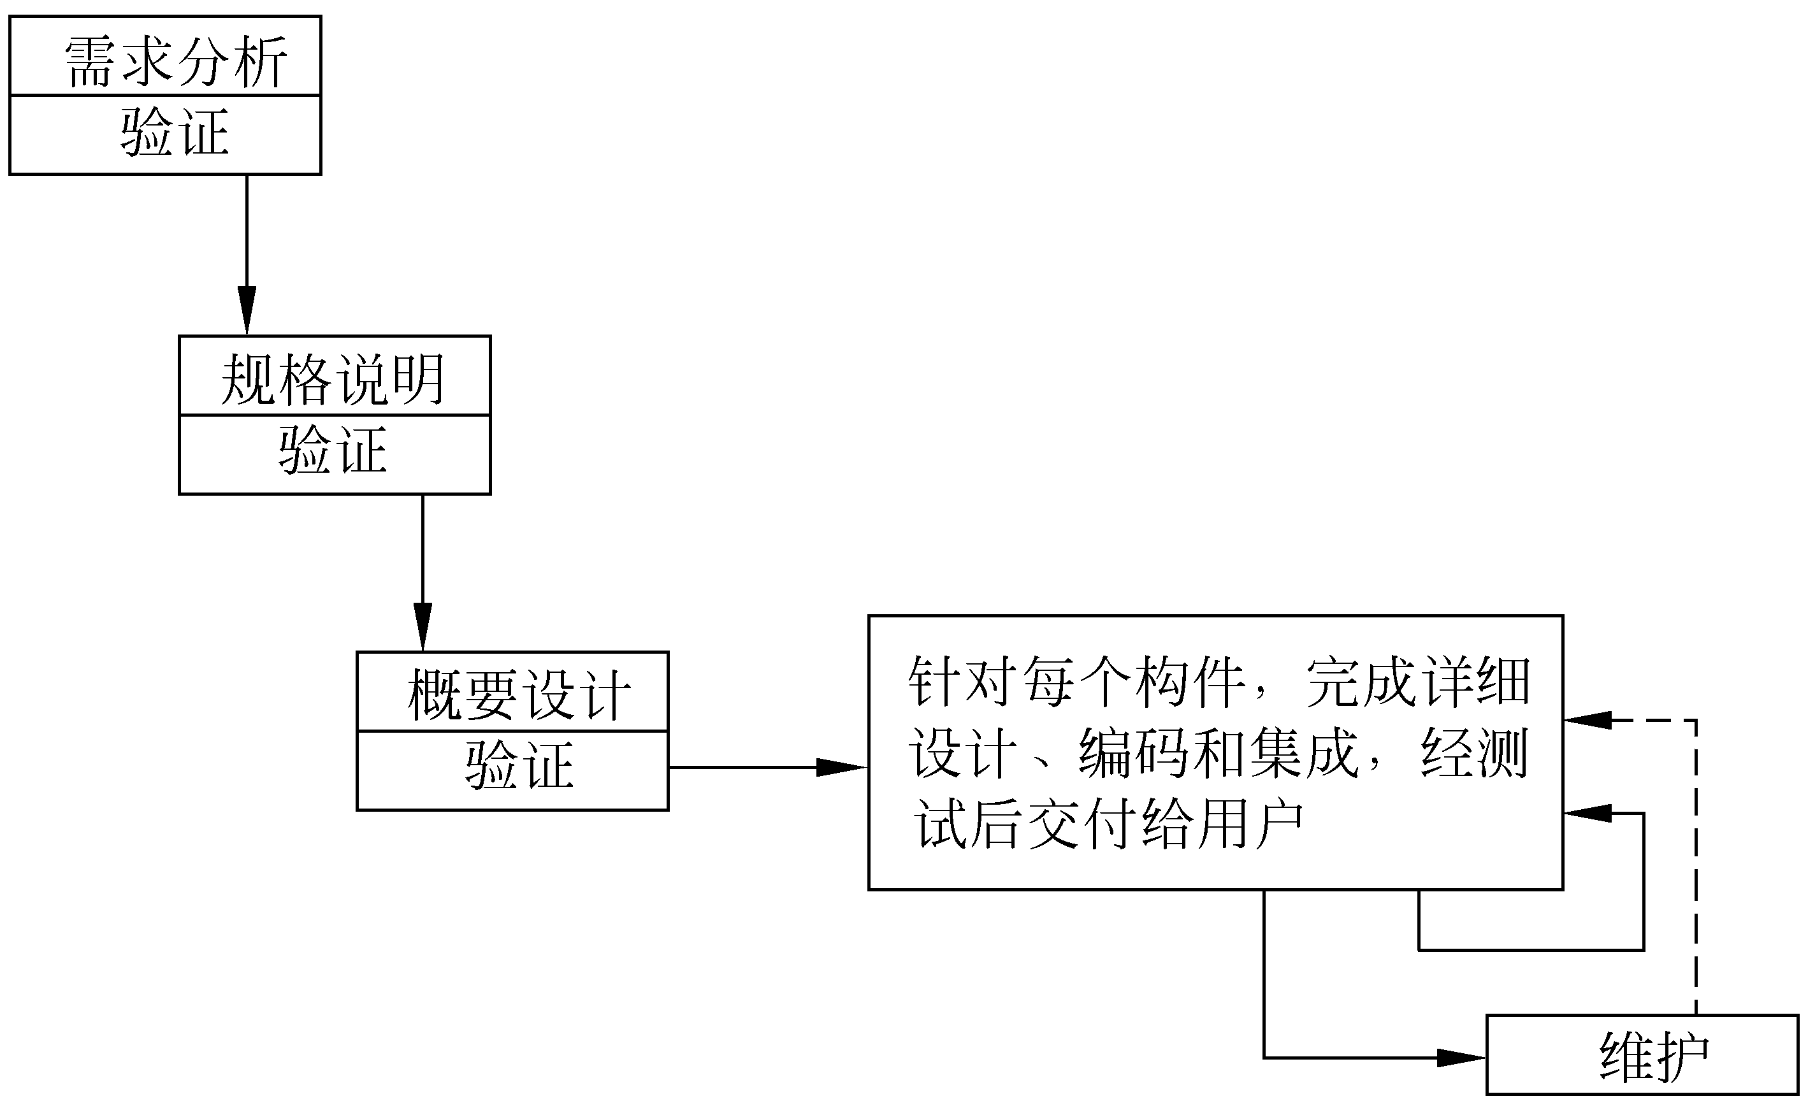
图1.5 增量模型
必须在开始实现各个构件之前就全部完成需求分析、规格说明和概要设计的工作。推迟某些阶段和所有阶段中的细节，从而较早地产生工作软件。

Slide 65
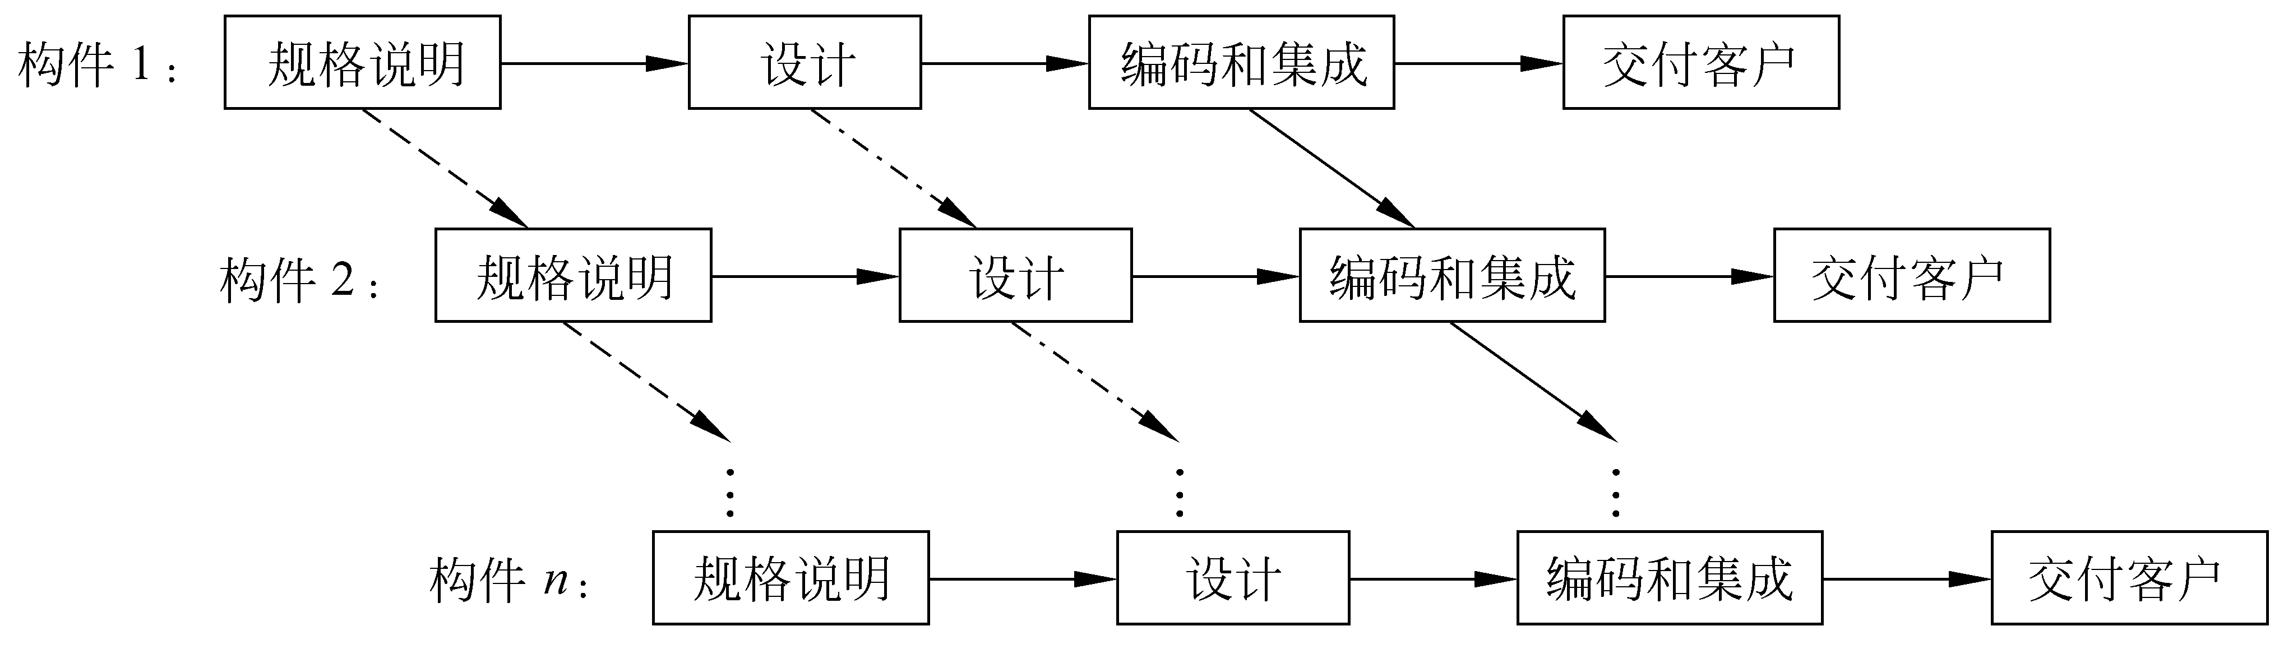
图1.6 风险更大的增量模型

Slide 66
特点：
(1)能在较短时间内向用户提交可完成部分工作的产品
(2)逐步增加产品功能可以使用户有较充裕的时间学习和适应新产品，从而减少一个全新的软件可能给客户组织带来的冲击
(3) 对设计人员技术能力要求较高

Slide 67
1.4.4 螺旋模型
软件风险是任何软件开发项目中都普遍存在的实际问题，项目越大，软件越复杂，承担该项目所冒的风险也越大。软件风险可能在不同程度上损害软件开发过程和软件产品质量。因此，在软件开发过程中必须及时识别和分析风险，并且采取适当措施以消除或减少风险的危害。
螺旋模型的基本思想是，使用原型及其他方法来尽量降低风险。理解这种模型的一个简便方法，是把它看作在每个阶段之前都增加了风险分析过程的快速原型模型，如图1.7所示。完整的螺旋模型如图1.8所示。

Slide 68
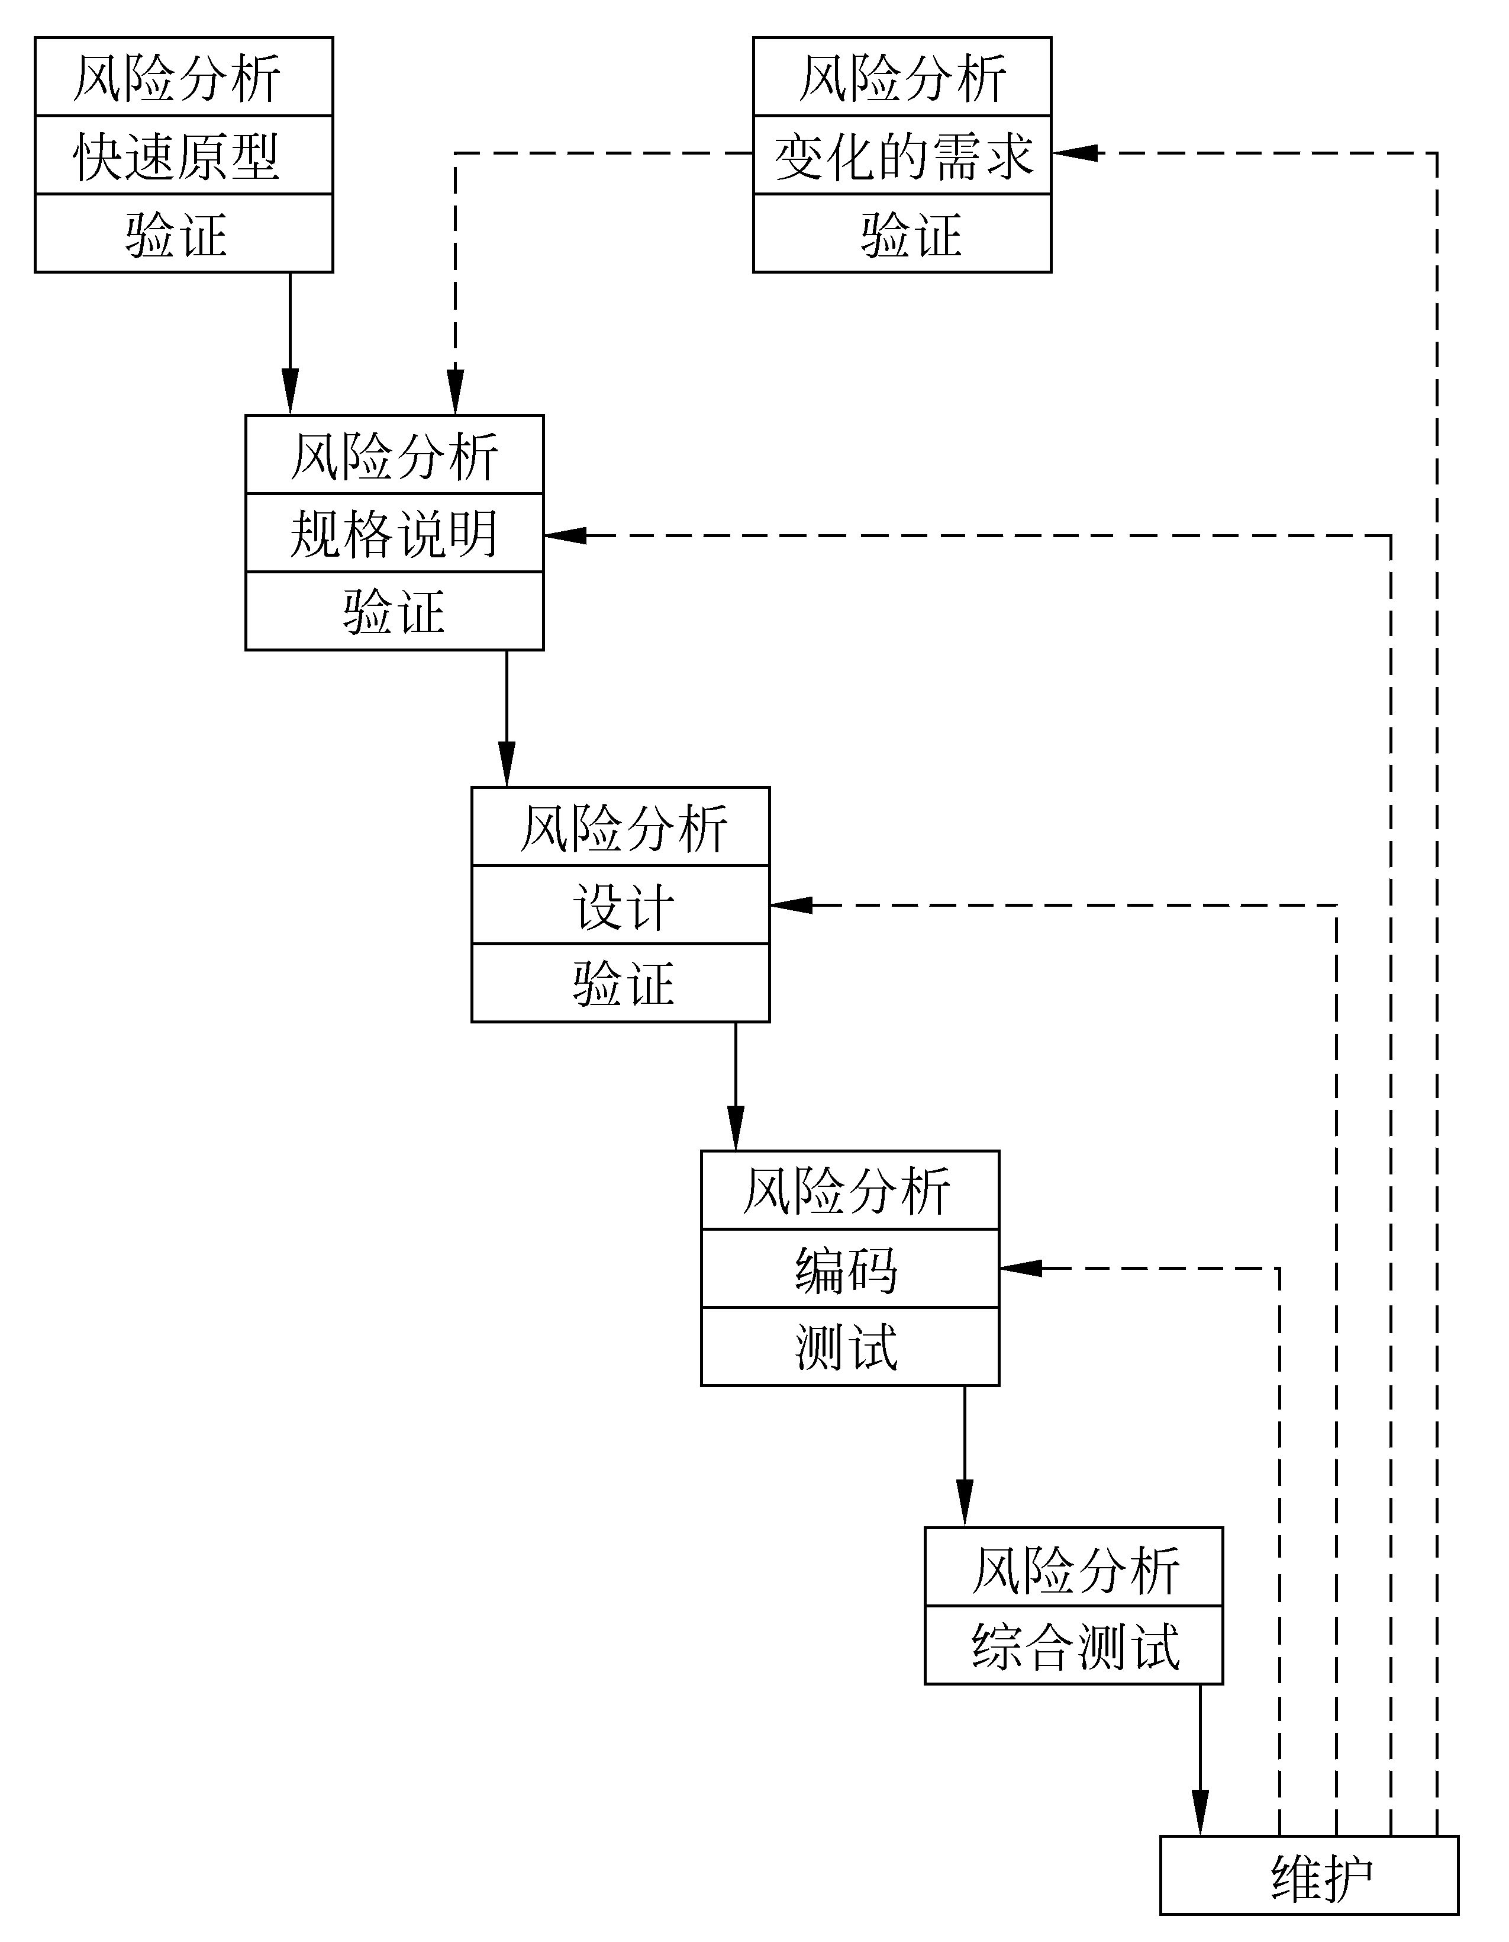
图1.7 简化的螺旋模型
每个阶段之前都增加了风险分析过程的快速原型模型

Slide 69
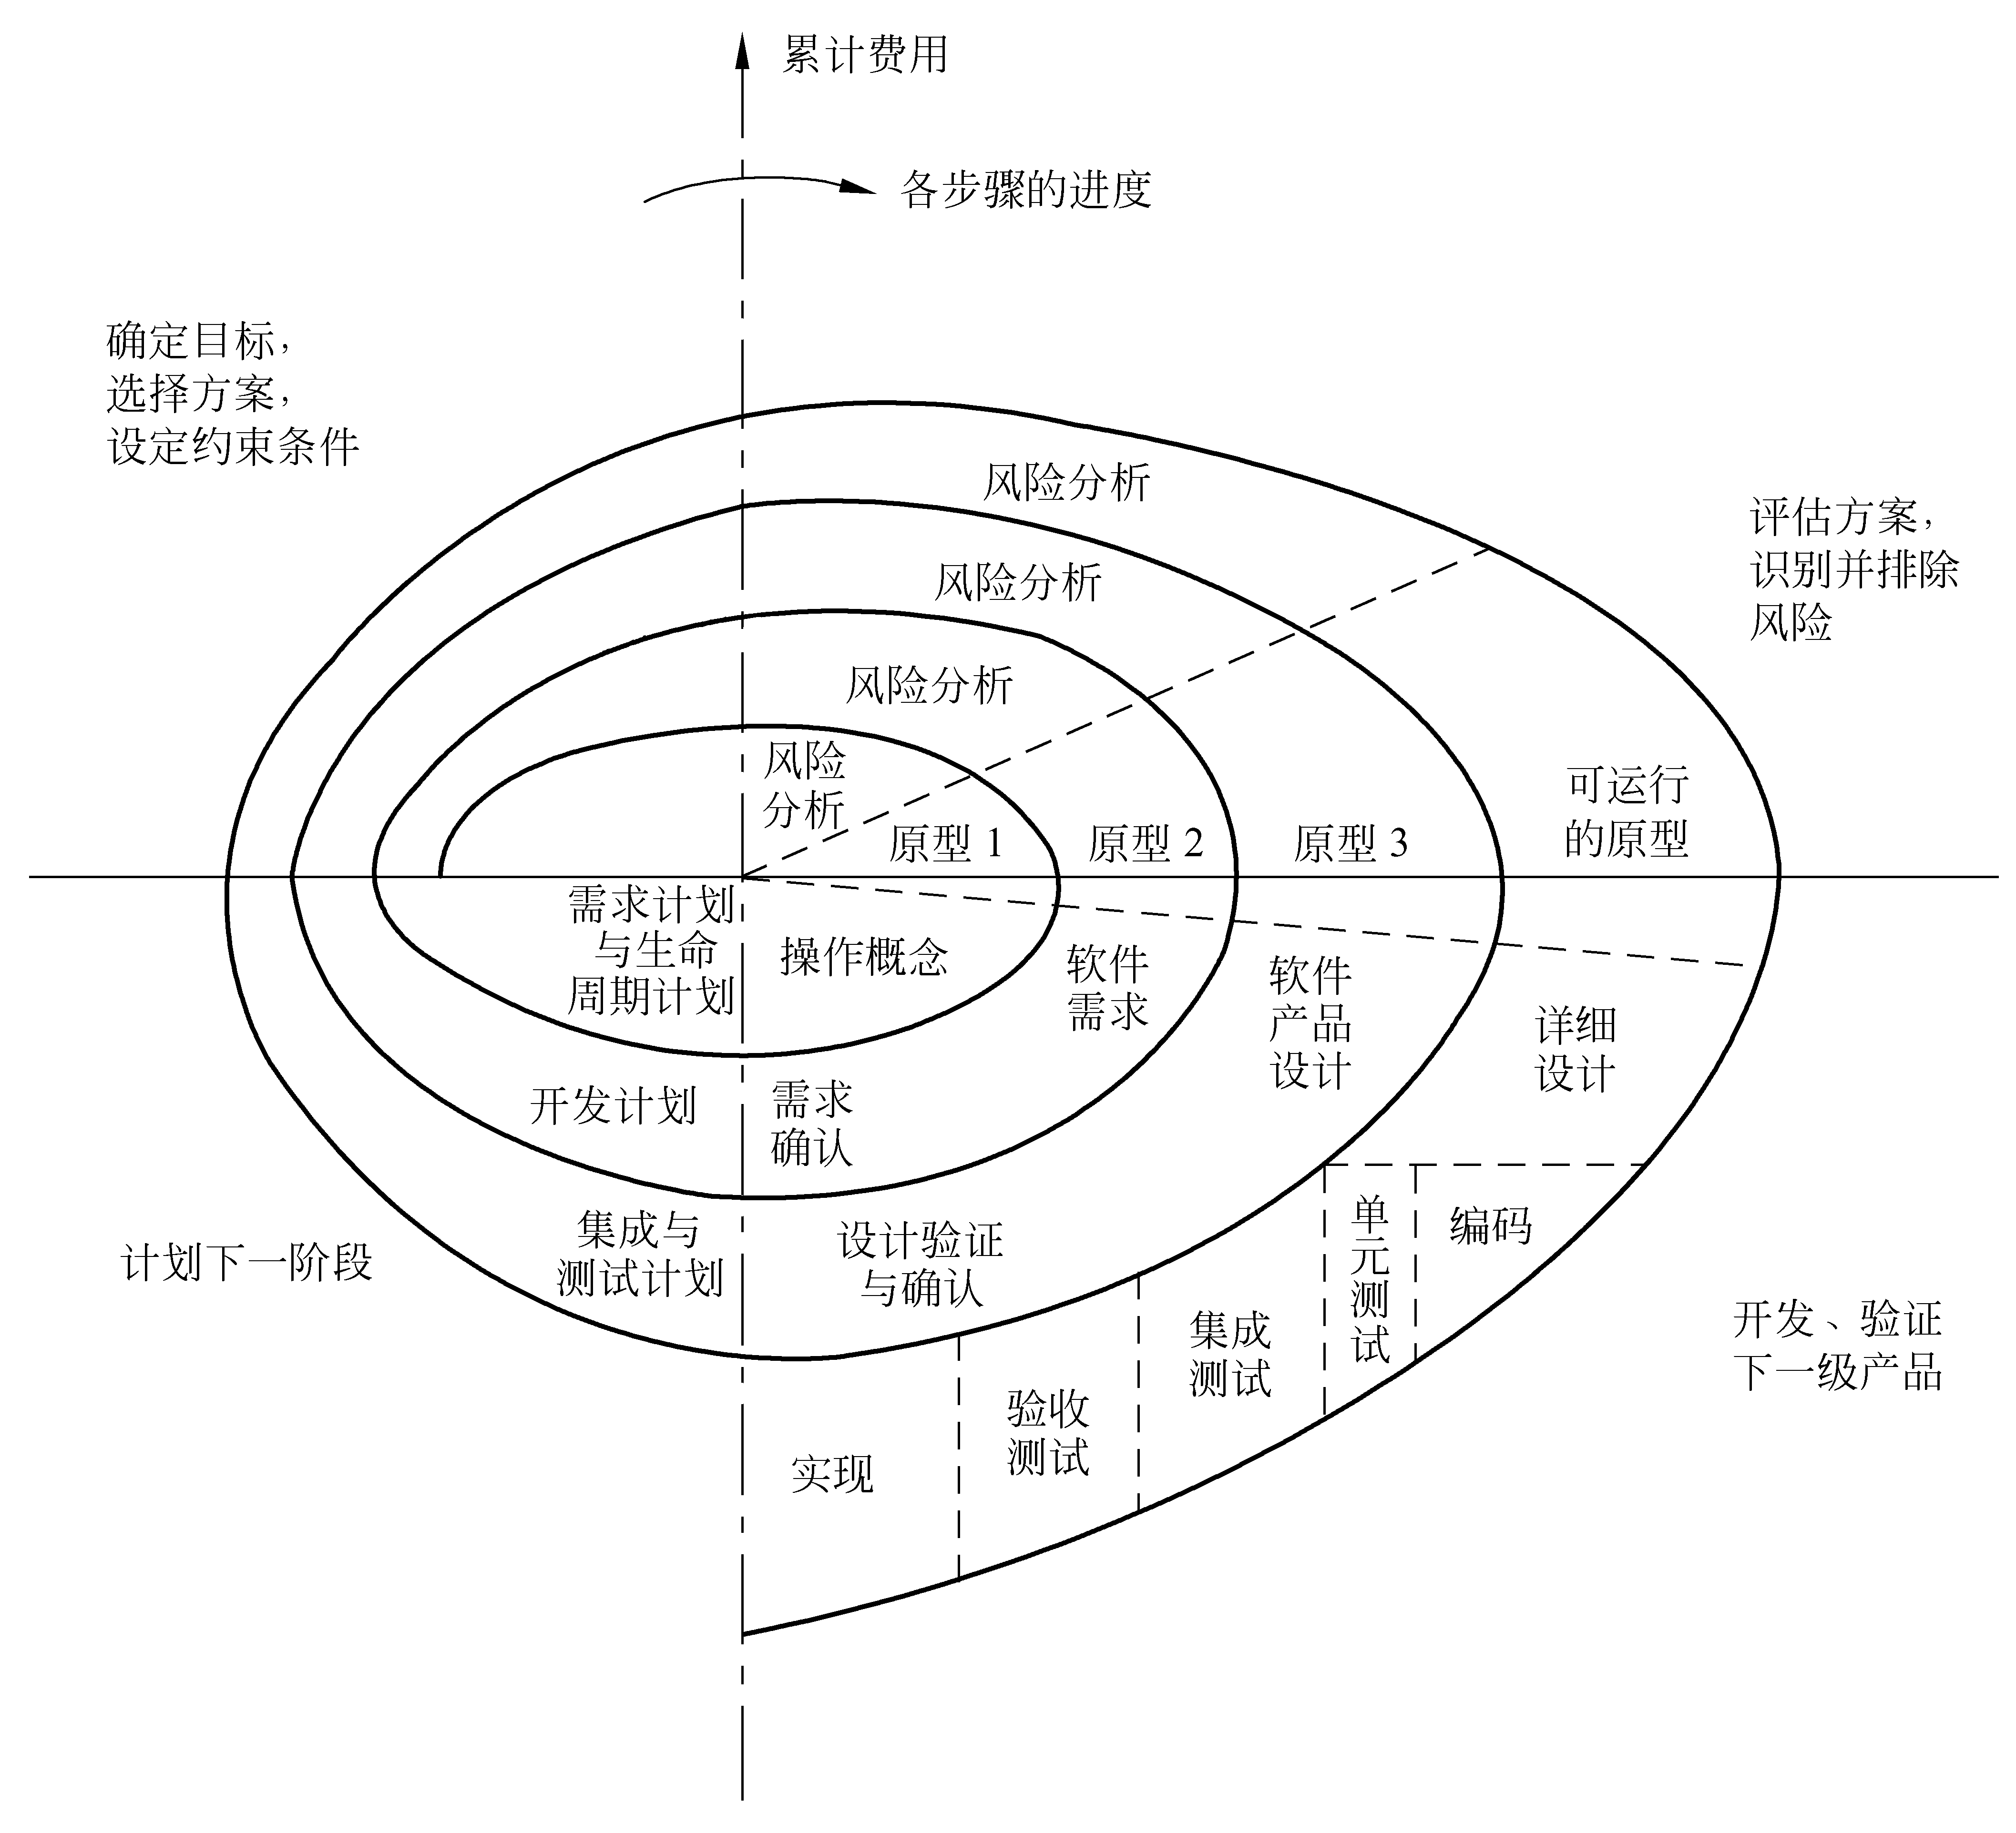
图1.8 完整的螺旋模型

Slide 70
待点：
(1)螺旋模型是风险驱动的。需要相当的风险分析评估的专门技术，且成功依赖于这种技术。
(2)螺旋模型主要适用于内部开发的大规模软件项目。
(3)很明显一个大的没有被发现的风险问题，将会导致问题的发生，可能导致演化的方法失去控制。
(4)减少了过多测试（浪费资金）或测试不足（产品故障多）所带来的风险
(5) 这种模型相对比较新，应用不广泛，其功效需要进一步的验证。

Slide 71
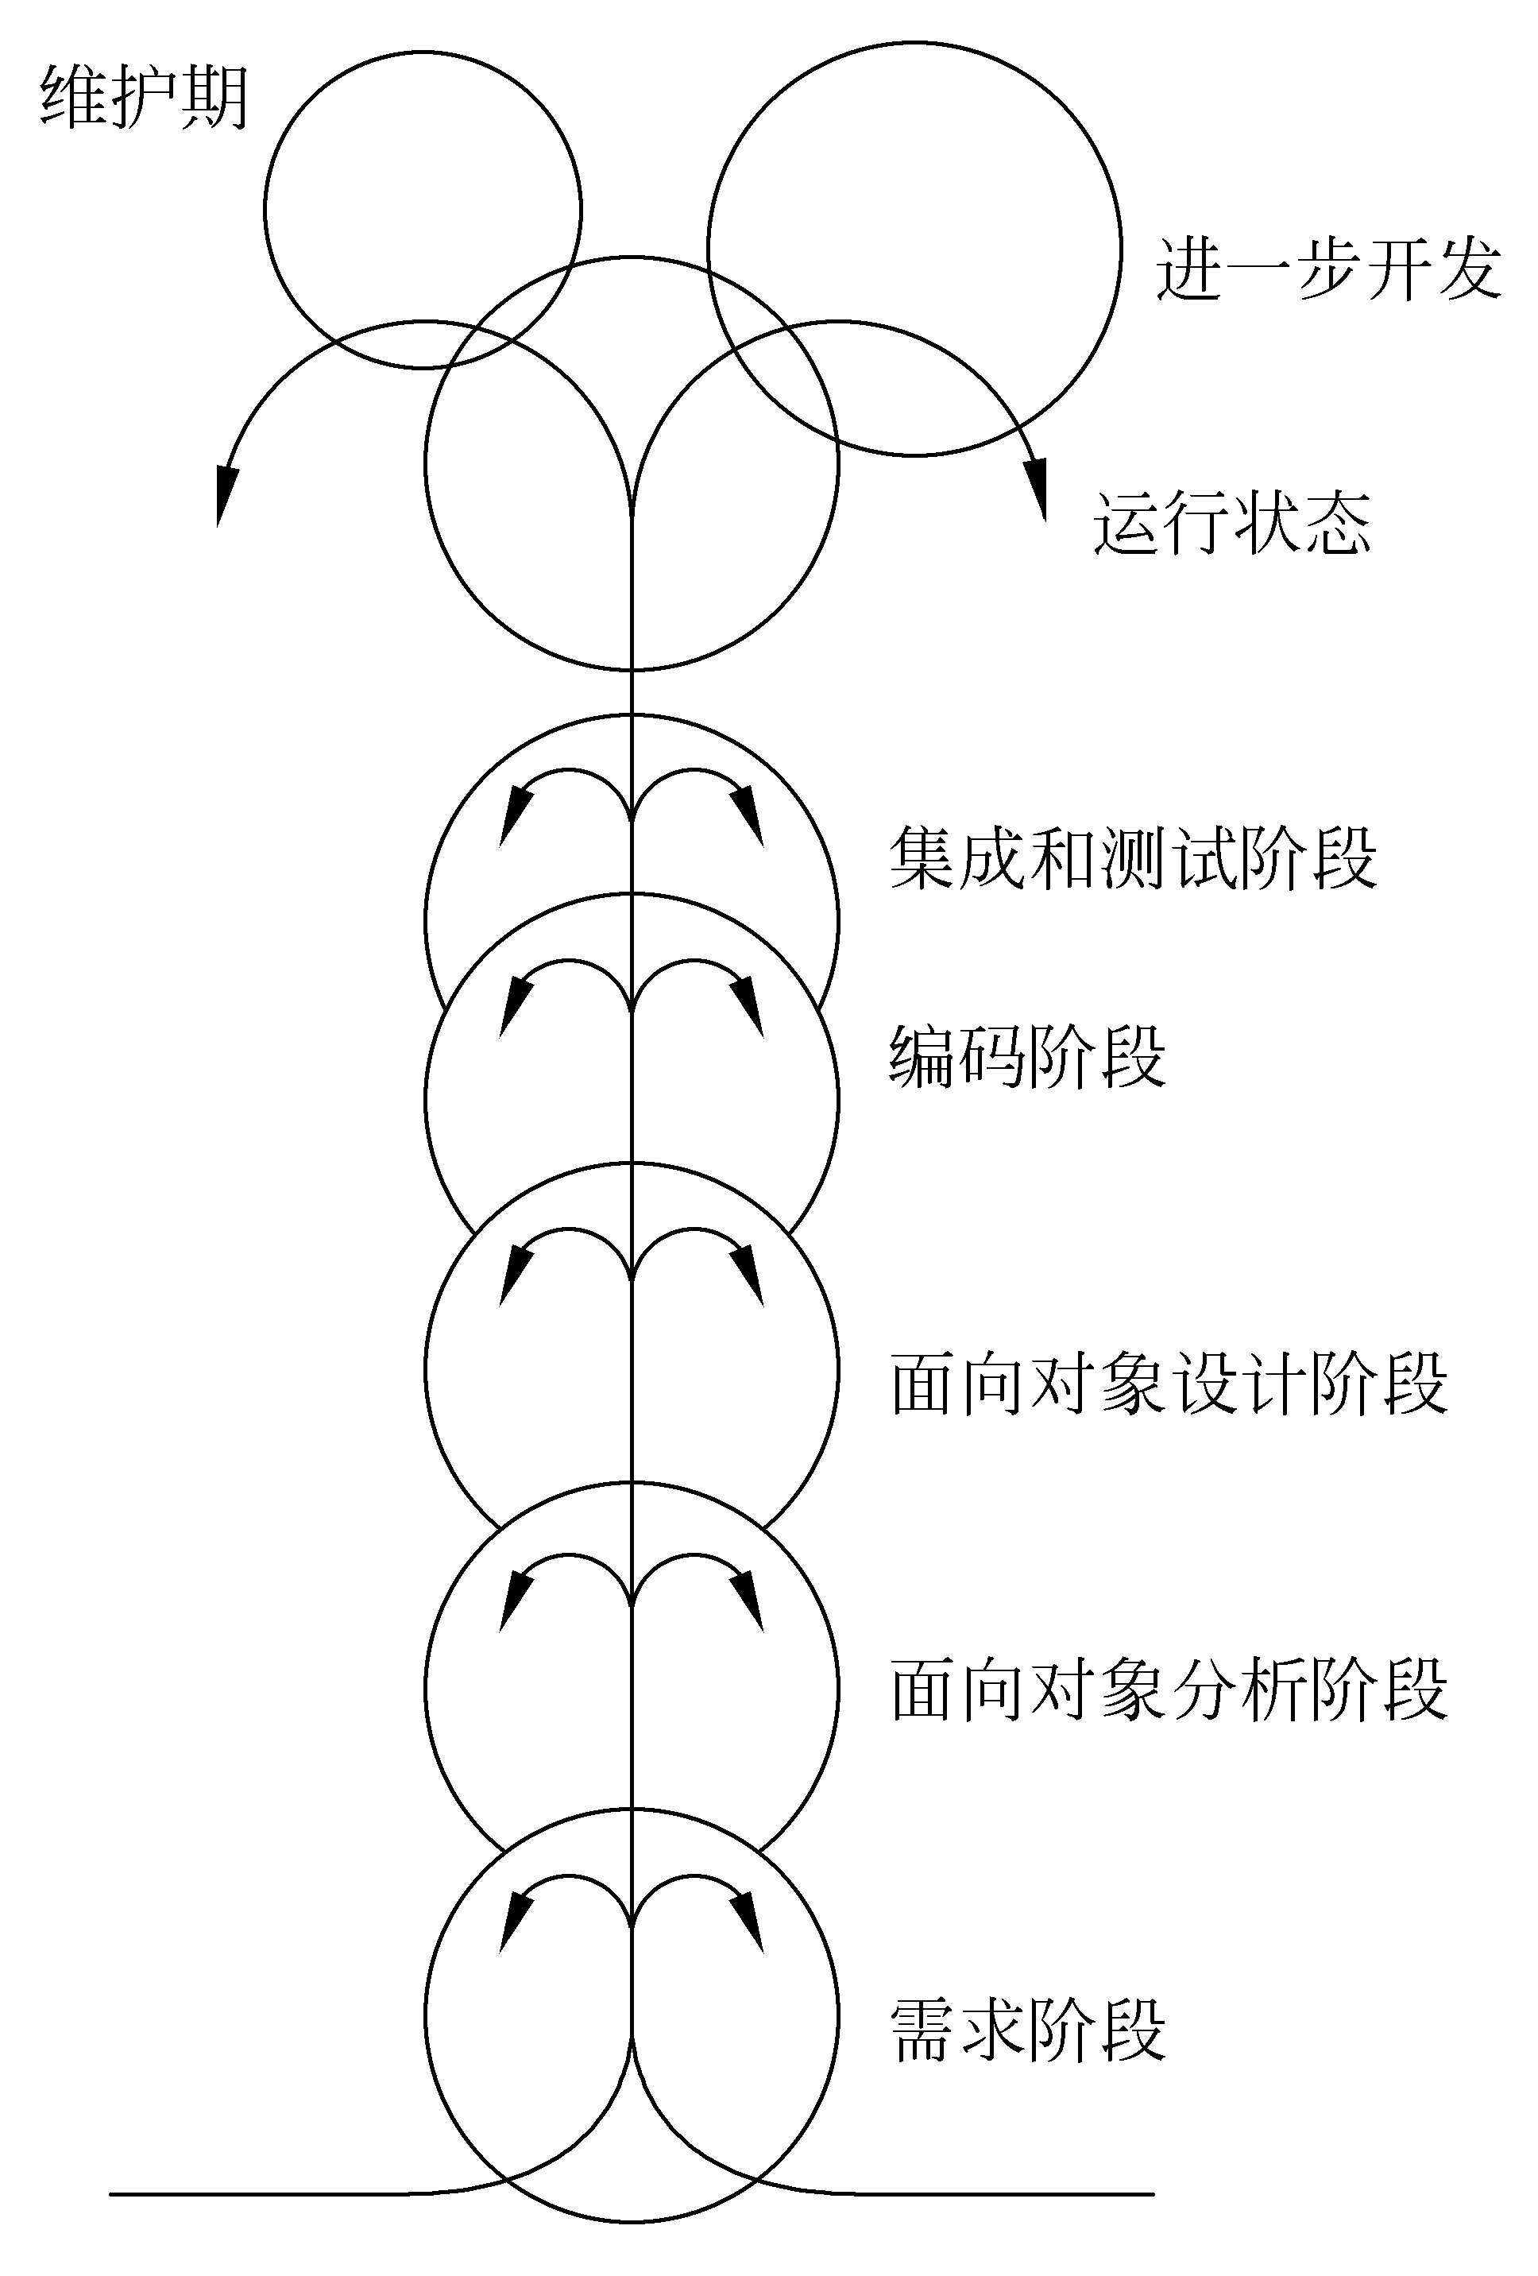
1.4.5喷泉模型
“喷泉”体现了面向对象软件开发过程迭代和无缝的特性。
图1.9喷泉模型

Slide 72
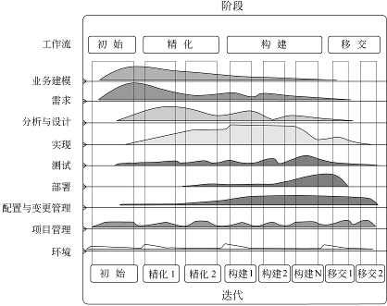
1.4.6 Rational统一过程
图1.10 RUP软件开发生命周期
1. 最佳实践
2. RUP软件开发生命周期

Slide 73
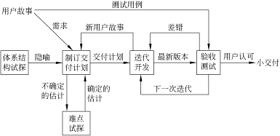
1.4.7敏捷过程与极限编程
1. 敏捷过程
2. 极限编程
图1.11 XP项目的整体开发过程

Slide 74
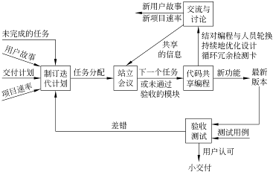
图1.12 XP迭代开发过程

Slide 75
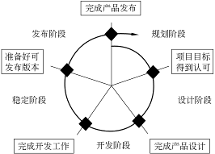
1.4.8微软过程
1. 微软过程准则
2. 微软软件生命周期
3. 微软过程模型
图1.13微软软件生命周期阶段划分和主要里程碑

Slide 76
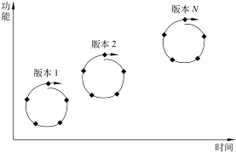
图1.14微软过程的生命周期模型

Slide 77
1.5 小结
本章力求使读者对软件工程的基本原理和方法有概括的本质的认识。生命周期方法学把软件生命周期划分为若干个相对独立的阶段，每个阶段完成一些确定的任务，交出最终的软件配置的一个或几个成分(文档或程序)； 基本上按顺序完成各个阶段的任务，在完成每个阶段的任务时采用结构化技术和适当的软件工具；在每个阶段结束之前都进行严格的技术审查和管理复审。

Slide 78
当软件规模庞大或对软件的需求模糊易变时，采用生命周期方法学开发往往不成功，近年来在许多应用领域面向对象方法学已经迅速取代了生命周期方法学。面向对象方法学有4个要点，可以用下列方程式概括：
面向对象方法=对象+类+继承+用消息通信
也就是说，面向对象方法就是既使用对象又使用类和继承等机制，而且对象之间仅能通过传递消息实现彼此通信的方法。
面向对象方法简化了软件的开发和维护，提高了软件的可重用性。

Slide 79
瀑布模型历史悠久、广为人知，它的优势在于它是规范的、文档驱动的方法；这种模型的问题是，最终开发出的软件产品可能并不是用户真正需要的。
快速原型模型正是为了克服瀑布模型的缺点而提出来的。它通过快速构建起一个可在计算机上运行的原型系统，让用户试用原型并收集用户反馈意见的办法，获取用户的真实需求。
增量模型具有可在软件开发的早期阶段使投资获得明显回报和较易维护的优点，但是，要求软件具有开放的结构是使用这种模型时固有的困难。
风险驱动的螺旋模型适用于内部开发的大型软件项目，但是，只有在开发人员具有风险分析和排除风险的经验及专门知识时，使用这种模型才会获得成功。

Slide 80
开发文档的编写方法
1、软件工程的国际标准：ISO9000－3
ISO9000自1987年3月颁布以来,已广泛为世界上约九十多个国家直接采用为自己的国家标准, ISO9000标准系列包括三个模式:
ISO9001:这是设计/开发、生产、设备安装及售后服务方面的质量保证模式。
ISO9002:这是生产、设备安装及售后服务方面的质量保证模式。
ISO9003:这是最后检查和测试方面的质量保证模式。
以上三个是可以作为买卖双方签订合同时，买方要求制造方(即卖方)遵守的质量保证标准。

Slide 81
2. 软件文档的分类
在项目开发过程中，应该按要求编写13种文档：
(1)可行性分析报告
(2)项目开发计划
(3)软件需求说明书(软件规格说明书)
(4)概要设计说明书
(5)详细设计说明书
(6)用户操作手册
(7)测试计划
(8)测试分析报告
(9)开发进度月报
(10)项目开发总结报告
(11)软件维护手册
(12)软件问题报告
(13)软件修改报告
软件文档的质量要求：
清楚、完整、一致、可测性

Slide 82
习题
1-1 什么是软件危机?它有哪些典型表现?为什么会出现软件危机?
1-2 假设你是一家软件公司的总工程师，当你把图1.1给手下的软件工程师们观看，告诉他们及早发现并改正错误的重要性时，有人不同意你的观点，认为要求在错误进入软件之前就清除它们是不现实的，并举例说：“如果一个故障是编码错误造成的，那么，一个人怎么能在设计阶段清除它呢?”你怎么反驳他?
1-3 什么是软件工程?它有哪些本质特性?怎样用软件工程消除软件危机?

Slide 83
1-4 简述结构化范型和面向对象范型的要点，并分析它们的优缺点。
1-5 根据历史数据可以做出如下的假设：
对计算机存储容量的需求大致按下面公式描述的趋势逐年增加：M=4080e^{0.28(Y-1960)}
存储器的价格按下面公式描述的趋势逐年下降：P1=0.3×0.72^{Y-1974}(美分/位)
如果计算机字长为16位，则存储器价格下降的趋势为：P2=0.048×0.72^{Y-1974}(美元/字)
在上列公式中Y代表年份，M是存储容量(字数)，P1和P2代表价格。

Slide 84
基于上述假设可以比较计算机硬件和软件成本的变化趋势。要求计算：
在1985年对计算机存储容量的需求估计是多少?如果字长为16位，这个存储器的价格是多少?
(2) 假设在1985年一名程序员每天可开发出10条指令，程序员的平均工资是每月4000美元。如果一条指令为一个字长，计算使存储器装满程序所需用的成本。
(3) 假设在1995年存储器字长为32位，一名程序员每天可开发出30条指令，程序员的月平均工资为6000美元，重复(1)、(2)题。

Slide 85
1-6 什么是软件过程?它与软件工程方法学有何关系?
1-7 什么是软件生命周期模型?试比较瀑布模型、快速原型模型、增量模型和螺旋模型的优缺点，说明每种模型的适用范围。

Slide 86
1.5习题解答
（1）在1985年对计算机存储容量的需求估计是：
M=4080e ^{0.28(1985-1960)}=4474263字
如果字长为16位，这个存储器的价格：
P=0.048×0.72 ¹⁹⁸⁵⁻¹⁹⁶⁰×4474263=5789美元
（2）每月有20个工作日，则每人第月可开发出
10 ×20＝200条指令，装满存储器需要的工作量是：
4474263/200=22371(人月），开发成本为：
22371 ×4000=89484000美元

Slide 87
（3）在1995年对计算机存储容量的需求估计是：
M=4080e ^{0.28(1995-1960)}=73577679字
如果字长为32位，这个存储器的价格：
P=0.003×32 × 0.72 ¹⁹⁹⁵⁻¹⁹⁶⁰× 73577679 =7127美元
每月有20个工作日，则每人第月可开发出：
30 ×20＝600条指令，
装满存储器需要的工作量是：
73577679/600=122629(人月）
开发成本为：
122629 ×6000=735776790美元

